Slide 1
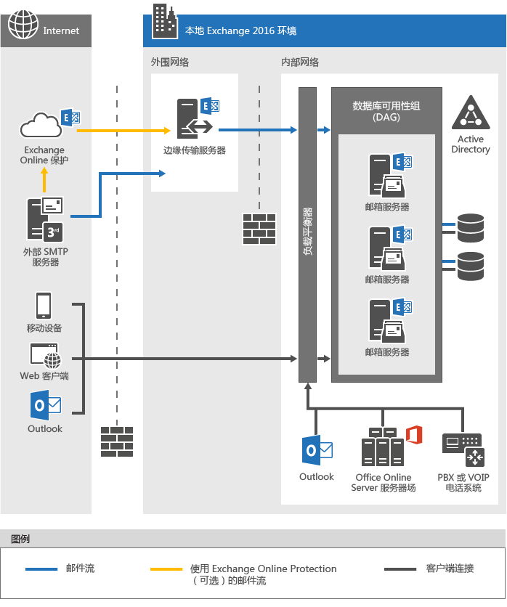
邮件流示意图

Slide 2
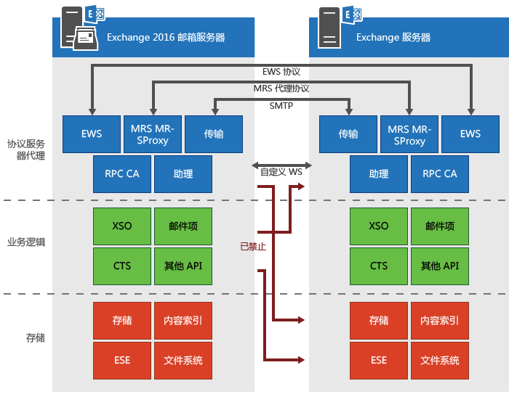
服务器通信体系结构
Exchange 2016 服务器与过去和将来的 Exchange 版本之间的通信发生在协议层。不允许跨层通信。我们将这种通信体系结构概括为“每个服务器都是一座‘岛屿’”。这种体系结构具有以下优势：
减少服务器间通信。
提供版本感知通信。
隔离故障。
在每个服务器内集成设计。

Slide 3
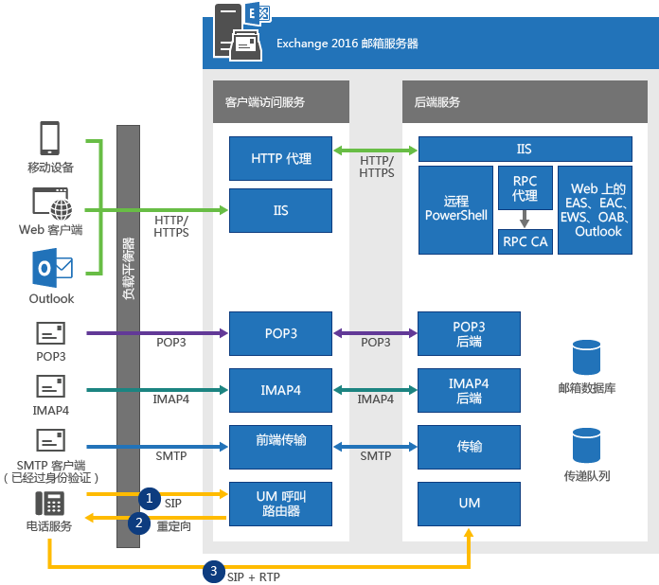
客户端访问协议体系结构
Exchange 2016 邮箱服务器上的客户端访问服务负责接受所有形式的客户端连接。客户端访问（前端）服务将这些连接代理到目标邮箱服务器（保留用户邮箱的主动副本的本地服务器或远程邮箱服务器）上的后端服务。客户端不直接连接到后端服务。这种通信体系结构如下图所示。

